Slide 2

أطلقت وكالة الفضاء السعودية برنامج المملكة لرواد الفضاء، بهدف تأهيل كوادر سعودية متمرسة لخوض رحلات للفضاء طويلة وقصيرة المدى، وإجراء تجارب علمية وأبحاث دولية، والمشاركة في المهام المستقبلية المتعلقة بالفضاء؛ للاستفادة من الفرص الواعدة التي يقدمها قطاع الفضاء وصناعاته عالميًا والمساهمة في الأبحاث التي تصب في صالح خدمة البشرية في عدد من المجالات ذات الأولوية مثل:
العلوم الفيزيائية
صحة الإنسان
علم الأحياء
التقنية الحيوية
علوم الأرض
التصنيع في الفضاء
لتطوير تقنيات تدعم إمكانية القيام بمهام استكشافية مستقبلية إلى القمر والمريخ.
أول رحلة تطلقها المملكة ضمن برنامج رواد الفضاء

Slide 3


في مهمة تاريخية، أعلنت المملكة العربية السعودية في عام 2023 عن إرسال أول رائدة فضاء عربية مسلمة وسعودية، ورائد فضاء سعودي إلى محطة الفضاء الدولية؛ لبناء القدرات الوطنية في مجال الرحلات المأهولة لأجل البشرية.

Slide 4
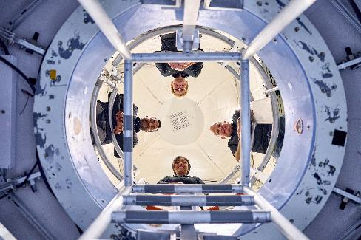
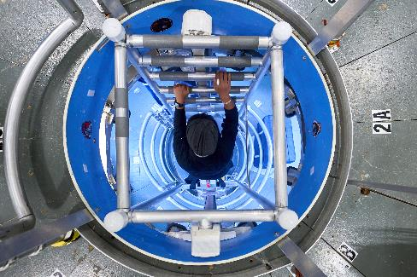
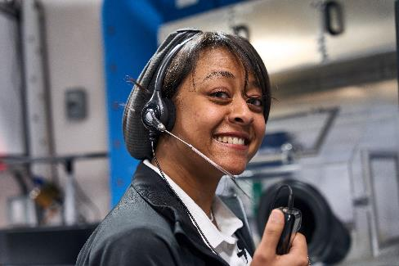
الرحلة العلمية ومدتها عشرة أيام، انطلقت في الربع الثاني من العام ٢٠٢٣م، من الولايات المتحدة الأمريكية إلى محطة الفضاء الدولية.
وتضمن البرنامج تدريب رائدة ورائد فضاء آخرين على جميع متطلبات المهمة، وهما مريم فردوس وعلي الغامدي.

Slide 5
حقائق عن الرحلة:
تم تنفيذ 14 تجربة علمية
كانت على ارتفاع 420 كيلومتر عن سطح الأرض
طُبقت أبحاث في مجالات الطب الحيوي والفيزياء
أهداف الرحلة:
بناء وتطوبر القدرات الوطنية للرحلات المأهولة
ترسيخ مَكانة المملكة في قطاع الفضاء
إجراء أبحاث وتجارب علمية متقدمة
تعزيز الشراكات الدولية

Slide 6
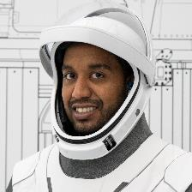
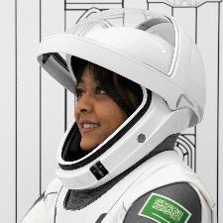
رواد المهمة
علي القرني
ريانة برناوي
رائد فضاء
رائدة فضاء
رائد فضاء سعودي وطيّار متمرس، وهو أحد طاقم رحلة SSA-HSF1 التي ذهبت إلى محطة الفضاء الدولية. يتمتع علي بخبرة تجاوزت 12 سنة في قيادة طائرات (F-15 SA)، ولكونه طيّار متمرس حاصل على تدريبات صارمة ومكثفة ومتمكن من أداء المهام على أكمل وجه، خوّلته جدارته على أداء التجارب العلمية بكفاءة عالية وتنفيذ التوجيهات الدقيقة لإتمامها وفق معاييرها المنشودة.
التعليم: درجة البكالوريوس في علوم الطيران.
المهنة السابقة: طيار حربي.
اللغات: العربية، الإنجليزية.
أول رائدة فضاء سعودية، وعضو طاقم رحلة SSA-HSF1 التي ذهبت إلى محطة الفضاء الدولية. تتمتع ريانة بخبرة تزيد عن 9 سنوات في مجال إعادة هندسة الخلايا الجذعية والأنسجة. تميزت ريانة بشغفها الكبير وحبها لتجربة الأشياء الجديدة، وعملت طوال حياتها المهنية على تحسين بروتوكلات البحث العلمي. قادها هذا الشغف لخوض تجربة الأبحاث العلمية في بيئة الجاذبية الصغرى لخدمة الوطن والإنسانية.
التعليم: درجة الماجستير في العلوم الطبية الحيوية.
المهنة السابقة: أخصائية أبحاث مختبرات.
اللغات: العربية، الإنجليزية، التركية، الفرنسية، الألمانية.

Slide 7
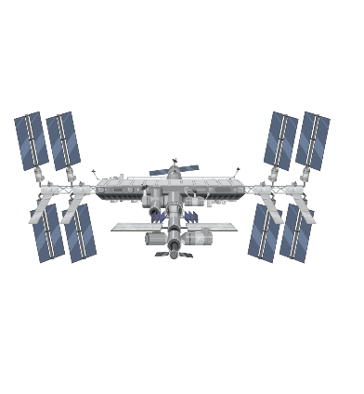
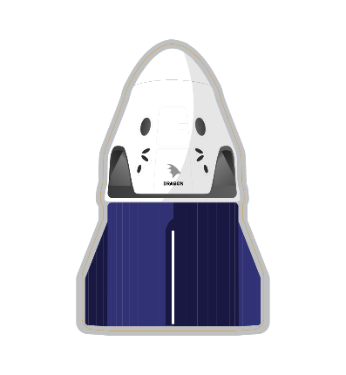
معلومات المهمة
فالكون 9
الصاروخ:
دراجون 2
المركبة:
4
حمولة الركاب:
10 أيام
مدة المهمة:
محطة الفضَاء الدولية
الوِجهة:
كيب كانافرال
ولاية فلوريدا، الولايات المتحدة الأمريكية.
موقع الإطلاق:

Slide 8
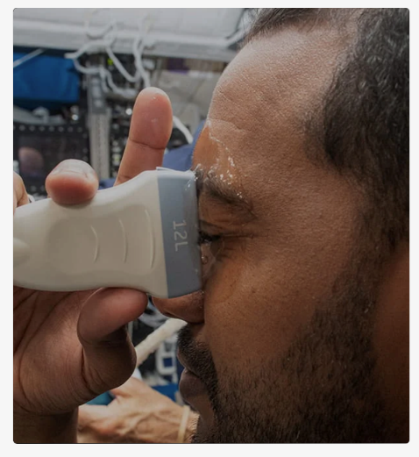
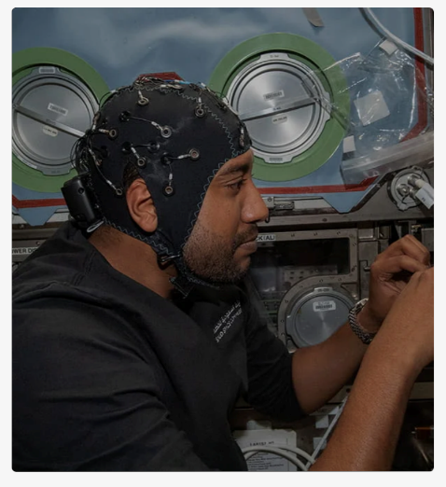
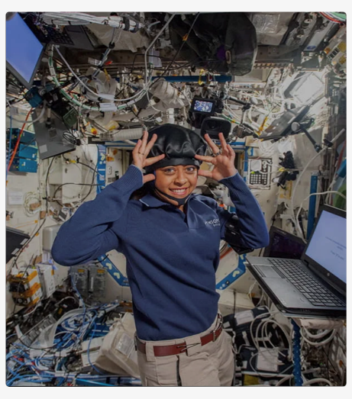
بعض التجارب العلمية لمهمة SSA-HSF1
قياس قطر غلاف العصب البصري
استخدام تخطيط أمواج الدماغ لقياس النشاط الكهربائي في الدماغ
تجربة قياس الحدقة لقياس الضغط داخل الجمجمة
تحديد قياس قطر غلاف العصب البصري لرواد الفضاء خلال مهمات الفضاء.
دراسة تأثير بيئة الجاذبية الصغرى على النشاط الكهربائي في الدماغ باستخدام جهاز متنقل يقوم بعمل تخطيط أمواج للدماغ.
استخدام جهاز لقياس الحدقة لدراسة أي تغييرات في الضغط داخل الجمجمة وتعزيز معرفتنا في المتلازمة العصبية-العينية المرتبطة برحلات الفضاء SANS))

Slide 9






بعض التجارب العلمية لمهمة SSA-HSF1
تجربة الإرواء الدماغي وتعديلات وضع الدماغ في الجاذبية الصغرى
تجربة التغير في طول التيلومير
تجربة قياس المؤشرات الحيوية عن طريق الدم
استخدام التنظير الطيفي للأشعة القريبة من تحت الحمراء كتقنية غير جراحية لقياس الإرواء الدماغي وتعديلات وضع الدماغ في بيئة الجاذبية الصغرى.
قياس تأثير رحلات الفضاء على طول التيلومير.
دراسة تغييرات المؤشرات الحيوية في الدم والتي تعبر عن صحة الدماغ والجهاز العصبي في مهمات الفضاء.
تجارب توعوية وتعليمية في الجاذبية الصغرى
تجارب في علوم الخلايا
تجربة الاستمطار في الجاذبية الصغرى
ثلاث تجارب مختلفة: تجربة انتشار الألوان السائلة بالتركيز على ميكانيكا السوائل، تجربة الطائرة الورقية الفضائية بالتركيز على الديناميكية الهوائية، وتجربة أنماط انتقال الحرارة بالتركيز على طرق انتقال الحرارة.
تنفيذ أربعة تجارب معنية لاستجابة الحمض الريبونووي المراسل mRNA وعمره الافتراضي والأثر على الالتهابات في بيئة الجاذبية الصغرى. بالاضافة إلى استخدام نموذج خلايا مناعية لمحاكاة استجابة الالتهاب للعلاج الدوائي.
معرفة إمكانية نجاح الاستمطار في المستوطنات المستقبلية على سطح القمر والمريخ.

Slide 10
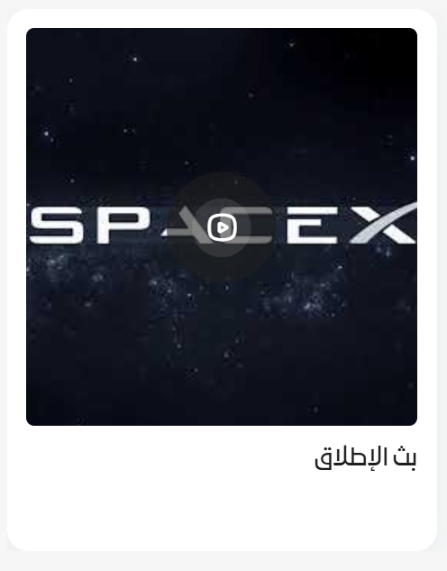
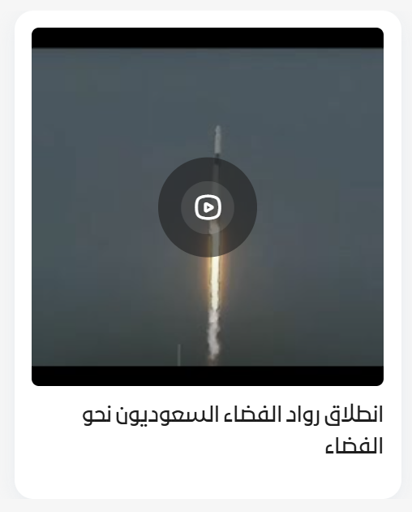
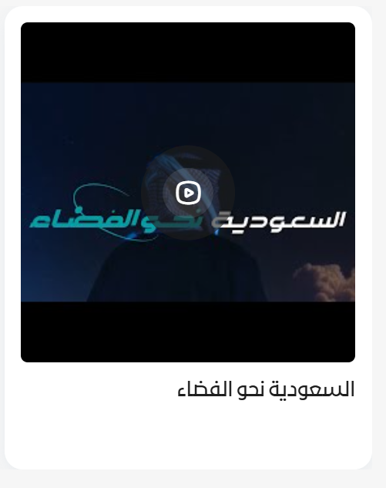
المواد الإعلامية
اضغط هنا للمشاهدة
اضغط هنا للمشاهدة
اضغط هنا للمشاهدة
اضغط هنا للانتقال لصفحة الرحلة في الموقع الإلكتروني

